Slide 1
LOGÍSTICA HOSPITALAR
EDMUNDO SOUZA
UNIDADE 03

Slide 2
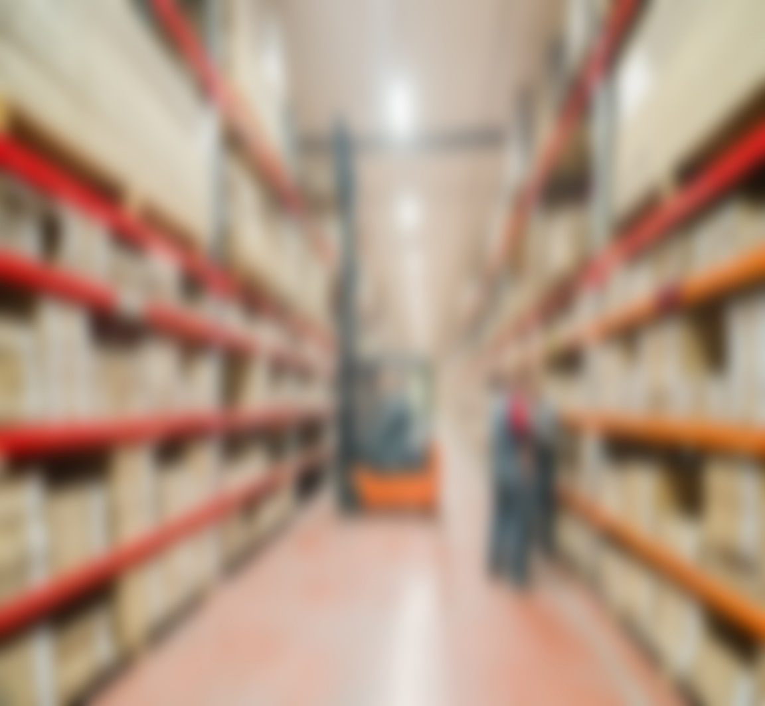
Unidade 3 | Introdução
Definição:
O estoque representa um conjunto variado de materiais que a empresa possui e utiliza no processo de produção de seus produtos e/ou serviços, que dependendo do seu perfil podem apresentar diferentes características e formas de gestão.

Slide 3
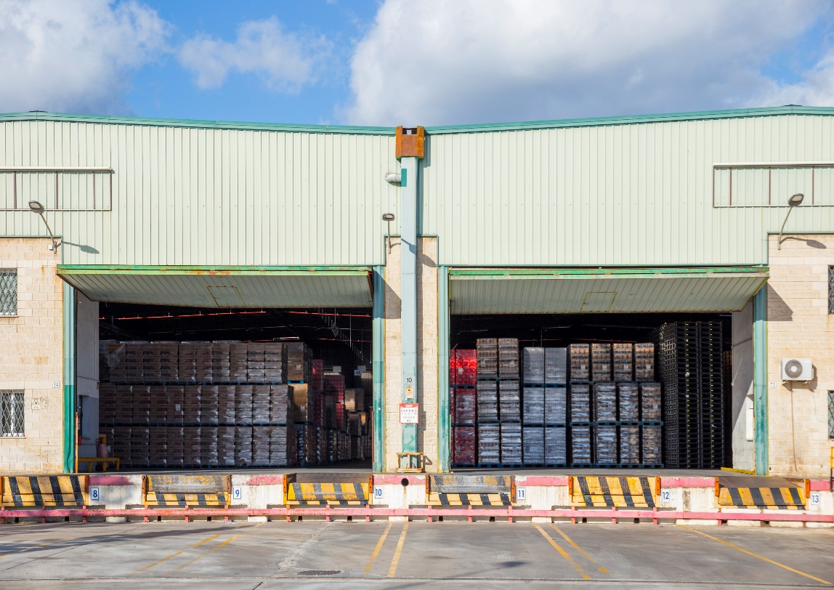
Unidade 3 | Tipos de Estoques
Estoque de antecipação ou sazonal: geralmente este tipo é adotado quando há variações relevantes de fornecimento, assim a empresa o adota na tentativa de nivelar estas flutuações, adquirindo com antecedência uma quantidade de itens estabelecidos na previsão de uma demanda futura. Esta é uma prática comum
em produtos como: ovos de páscoa, árvores de natal, etc.

Slide 4
Tipos de Estoques
Estoque consignado: é aquele que é mantido por fornecedores ou até clientes (terceiros). Este armazenamento é condicionado por meio de contratos em que
a propriedade do material continua sendo do fabricante do produto.
Estoque de contingência: são os materiais mantidos como garantia para cobrir situações de falha extraordinária dos processos da organização.
Estoque inativo: são itens que não saíram nos últimos períodos e encontram-se obsoletos.
Estoque de proteção: também conhecido como estoque isolador, tem o intuito de compensar as demandas acima do esperado, além disso, também compensa as incertezas de fornecimento.
Estoque regulador: é aquele que é mantido por uma das filiais para suprir
as eventuais necessidades das outras.

Slide 5
Tipos de Estoques
Estoque de ciclo: ocorre principalmente em empresas que operam com vários produtos ou que apresentam vários estágios de produção. Assim, estas empresas realizam o planejamento do estoque de acordo com o ciclo produtivo programado.
Estoque em trânsito: refere-se ao período em que os produtos ficam nos veículos sendo transportados dentro da cadeia de suprimentos.
Além destas diversas classificações, os estoques ainda podem receber diferentes denominações de acordo com a sua disponibilidade, sendo assim, eles podem ser identificados como:
Estoque físico: quantidade de materiais armazenados sob guarda do almoxarifado, à espera de utilização (disponível + empenhado).
Estoque disponível: quantidade física de materiais existentes no almoxarifado sem embargo, ou seja, que podem ser utilizados.
Estoque empenhado: quantidade de materiais com destino pré-determinado,
mas que permanecem no almoxarifado.

Slide 6

Considerações
Como vimos, as definições dos tipos de estoques definem conceitos para a administração de uma atividade produtiva. Sendo assim, vamos utilizar estes conceitos no exercício a seguir.

Slide 7
Razões para manter estoques
As decisões relacionadas ao estoque envolvem alto risco e alto impacto ao longo da cadeia de suprimento. Estoques são mantidos por uma variedade de motivos, e os mecanismos de controle precisam encarar as seguintes considerações:
Mudanças inesperadas na demanda do cliente (ciclos de vida mais curtos, presença de muitos produtos competindo no mercado).
Incerteza de mercado (quantidade e qualidade do suprimento).
Lead-times.
As economias de escala oferecidas pelas transportadoras.

Slide 8
Melhorar o nível de serviço oferecido
As metas pessoais são aquelas que refletem os desejos das pessoas que lá trabalham. Ex: desejo de ser promovido em um ano para o cargo de supervisor.
O objetivo central do gerenciamento de estoque está relacionado à disponibilidade do produto no tempo e nas quantidades necessárias. A probabilidade associada ao atendimento do pedido com um produto do estoque atual é denominada nível de serviço (BALLOU, 2007) e pode ser mensurada como:
Nível de serviço = 1 - Número esperado de unidades faltantes
Demanda total

Slide 9
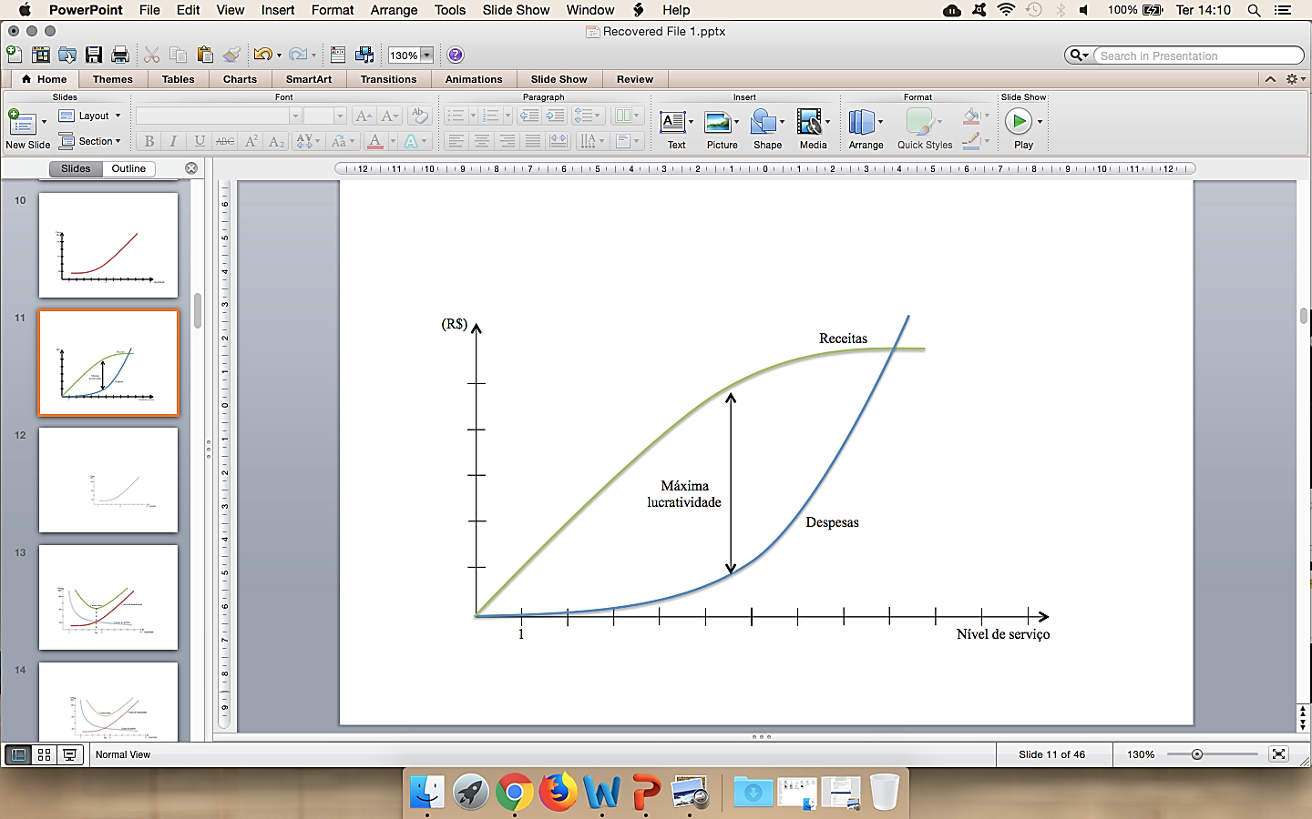
Melhorar o nível de serviço oferecido
O nível de serviço varia entre 0 e 1, e refere-se à uma meta de desempenho que é definida pela gerência. É a partir dele que se definem os objetivos de desempenho do estoque.
É importante destacar que não necessariamente o maior nível de serviço é o mais adequado para a organização. A empresa deve buscar o intervalo no qual a lucratividade for maior. A figura mostra estas relações entre receitas,
despesas, nível de serviço
e lucratividade.

Slide 10
Melhorar o nível de serviço oferecido
A divisão do trabalho tem como primeiro resultado a departamentalização, a qual pode ocorrer segundo alguns fatores importantes.
Taxa de atendimento de linhas: é o percentual de linhas de pedidos atendidas
por completo.
Taxa de atendimento de pedidos: é o percentual de pedidos atendidos por completo
O nível de serviço indica o quanto queremos estar seguros frente às variabilidades que ocorrem, em outras palavras, frente aos desvios padrões da demanda e do lead time. Logo, este conceito costuma estar intrinsecamente relacionado com o estoque de segurança. Três passos devem ser seguidos para planejar o estoque de segurança:
Prever a probabilidade de falta de estoque;
Estimar a demanda durante um período de falta de estoque;
Decidir sobre a política em relação ao nível desejado
de proteção contra faltas de estoque.

Slide 11
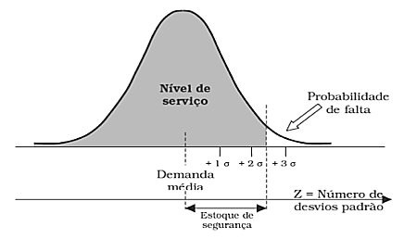
Melhorar o nível de serviço oferecido
No que se refere à matemática utilizada neste conceito, usa-se a distribuição de probabilidade normal para aproximar o comportamento da demanda.

Slide 12
Incentivar economias na produção
Sabendo que os estoques regulam oferta e demanda, isto faz com que a produção permaneça constante sem necessariamente oscilar com as flutuações das vendas.
Este equilíbrio permite que a força de trabalho seja mantida em quantidade
e os custos de preparação de lotes possam ser minimizados.
Ao se produzir grandes lotes de fabricação com a mesma quantidade de fatores produtivos (número de máquinas e colaboradores) obtém-se, geralmente, o menor custo unitário de produção. Neste caso, uma maior quantidade de estoques pode implicar em economias
de escala na produção.

Slide 13
Permitir economias de escala nas compras e no transporte
Ao prever um aumento da demanda em determinado período, o gestor pode adquirir mercadorias com antecedência e armazená-las para uma temporada, usualmente isso permite a negociação de preços com fornecedores.

Slide 14
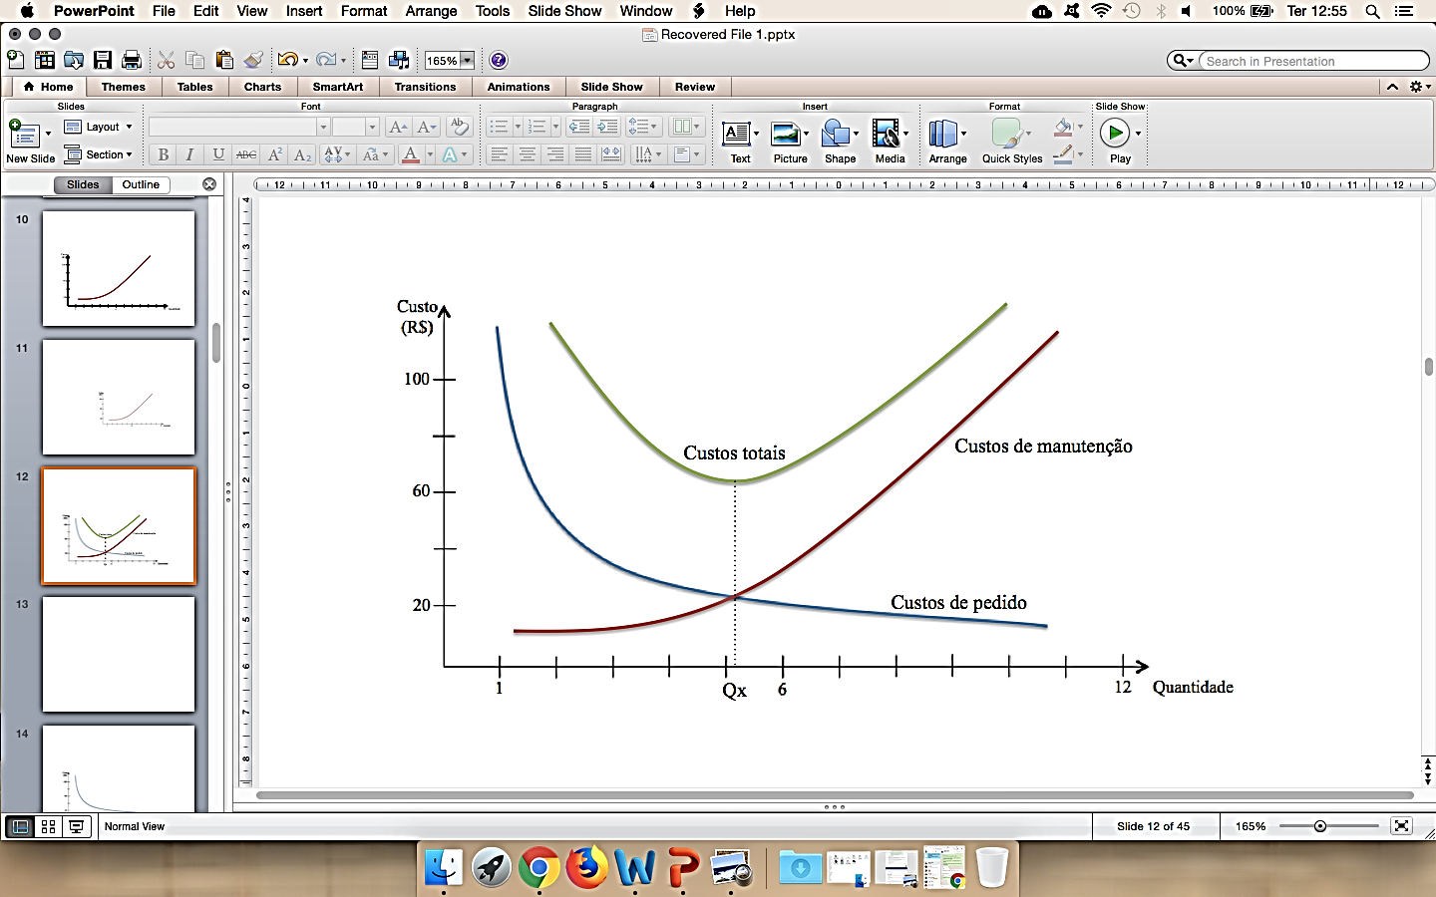
Custos do estoque
É evidente a importância dos estoques nos sistemas produtivos, no entanto,
é importante lembrar que os estoques despendem dos seguintes fatores:
Capital: valor monetário investido em estoque. Este é o valor que se “perde” pela opção de imobilizarmos um capital que poderia ser investido de forma distinta. Sendo assim, ele faz referência aos juros que incidem sobre o valor da compra ou até mesmo de produção do item que se encontra estocado. Assim, podemos equacionar este custo como sendo:
Em que:
J: Taxa de juros em determinado período de tempo
P: Custo para aquisição (compra/produção) do item

Slide 15
Gestão de Estoque
Os estoques são custos para a empresa, em algum momento ela precisará fazer
um levantamento de quanto do seu capital está imobilizado nos estoques. Este levantamento é também chamado de inventário. São dois os tipos de inventários:
Inventários anuais: são os realizados em períodos determinados; no caso, ao final do exercício fiscal. Abrangem todos os itens de estoque de uma só vez e, por isso, são de longa duração.
Inventários rotativos: são aqueles realizados mais de uma vez ao ano, geralmente a cada saída ou entrada do material. São aconselháveis para produtos de alto valor.

Slide 16
Gestão de Estoque
Há diversas vantagens em se ter um controle de estoque eficiente:
        evitar perdas, desvios, roubo e expiração de prazo de validade;
        acurácia dos resultados;
        identificar os produtos que estão sem giro;
        gerir a demanda por capital de giro;
        repassar informações dos pedidos para a área de compras.

Slide 17
Gestão de Estoque
Método PEPS (FIFO)
Esta sigla significa “primeiro a entrar, primeiro a sair” – em inglês, FIFO, que significa “first in, first out”. Sendo assim, no momento em que se faz necessário retirar um produto do estoque, a prioridade é dada ao produto mais antigo. Ou seja, os primeiros itens que foram adquiridos pela empresa devem ser os primeiros itens a serem vendidos para os clientes.

